Slide 1
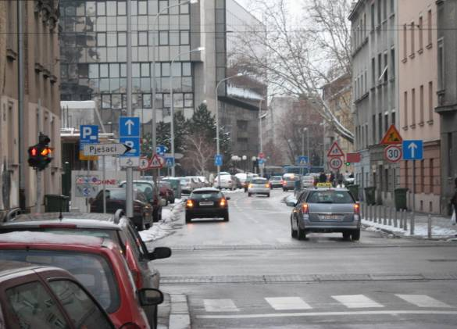
Prometni znakovi
U prometu sudjeluju vozila i pješaci.
Prometni znakovi
određuju pravila
ponašanja.
I ti moraš poštivati prometne znakove.

Slide 2
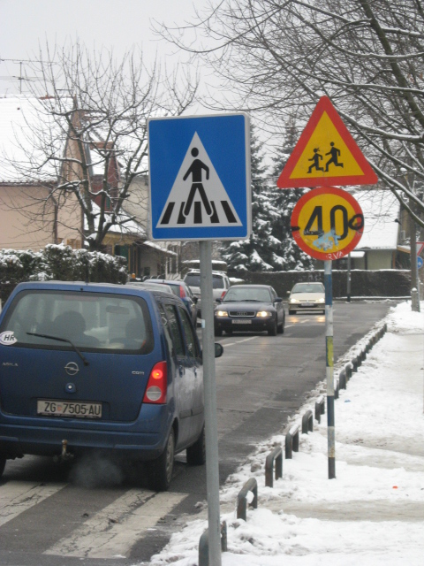
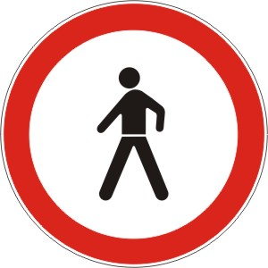
Prometni znakovi mogu
biti u tri različita oblika.
1. Pravokutnik
2. Trokut
3. Krug
Značenje znaka ovisi o njegovu obliku.

Slide 3
krugli znak vi naredbi
Znakovi naredbi
nam zapovijedaju
što moramo ili što
ne smijemo učiniti.
Crvene su ili plave boje.

Slide 4
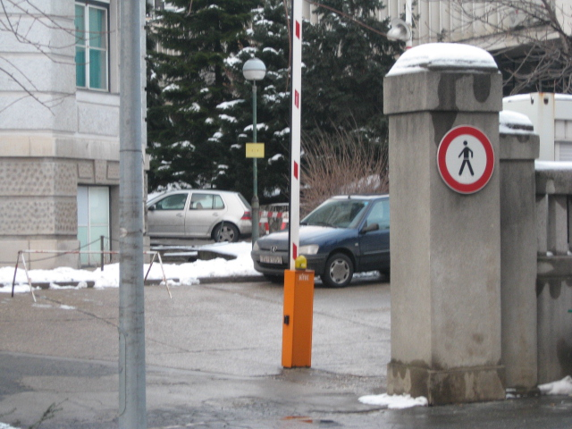
Znakovi naredbi
Zabrana pr meta
za pješake

Slide 5
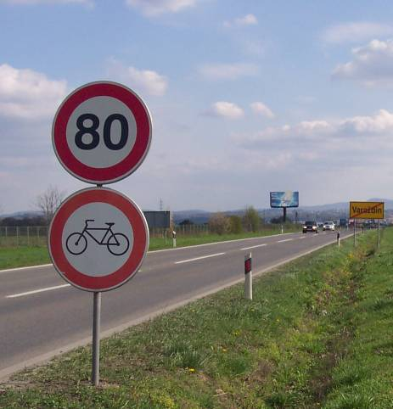
Znakovi naredbi
Zabrana prometa za bicikle

Slide 6
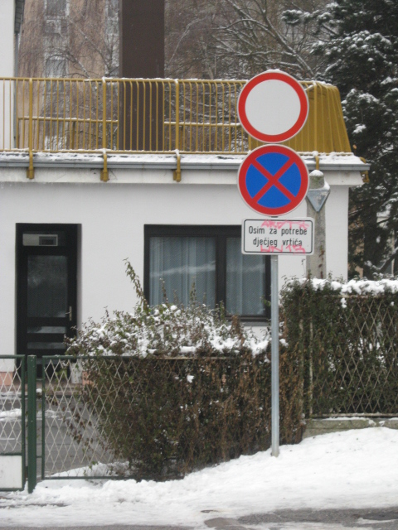
Znakovi naredbi
Zabrana pr meta

Slide 7
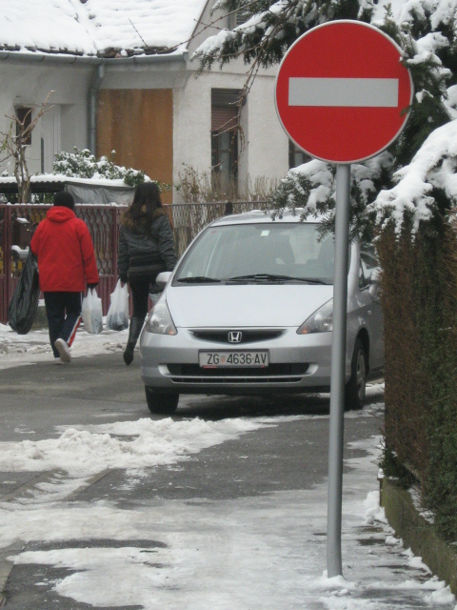
Znakovi naredbi
Zabrana prometa u jednom smjeru

Slide 8
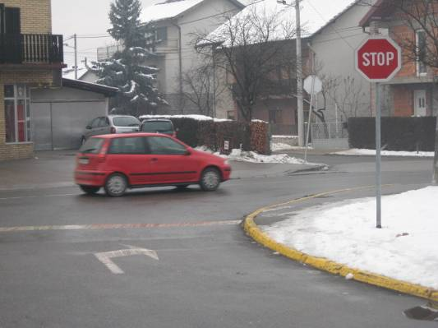
Znakovi naredbi
Obvezno zaustavljanje

Slide 9
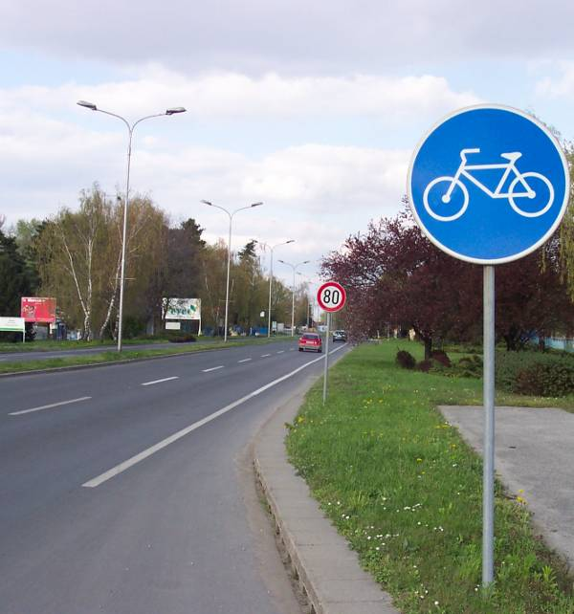
Znakovi naredbi
Obvezna vožnja biciklom po
biciklističkoj stazi

Slide 10
Znakovi naredbi
Obvezno kretanje pješaka pješačkom stazom

Slide 11
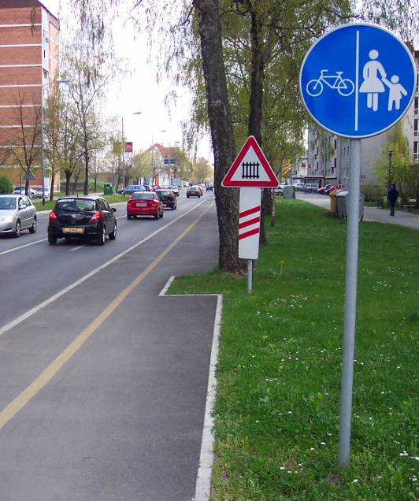
Znakovi naredbi
Obvezno kretanje biciklističkom i
pješačkom
stazom

Slide 12
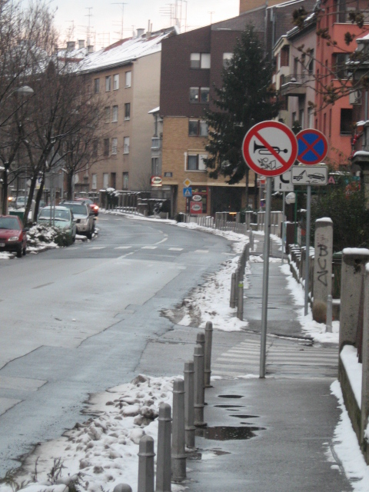
Znakovi naredbi
Zabrana davanja zvučnih signala

Slide 13
Trokut sti znakovi opasnosti
Znakovi opasnosti upozoravaju vozače na opasnosti na cesti.
Voziš li ti bicikl ?
Ako vožiš, onda si i ti vozač/vozačica !
Upoznaj značenja nekih
od znakova opasnosti.

Slide 14
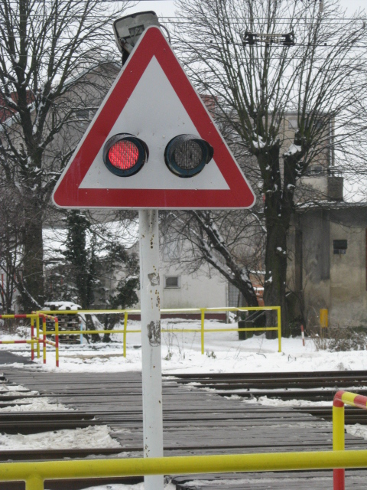
Znakovi opasnosti
OPASNOST !
Prijelaz preko željezničke pruge bez branika

Slide 15
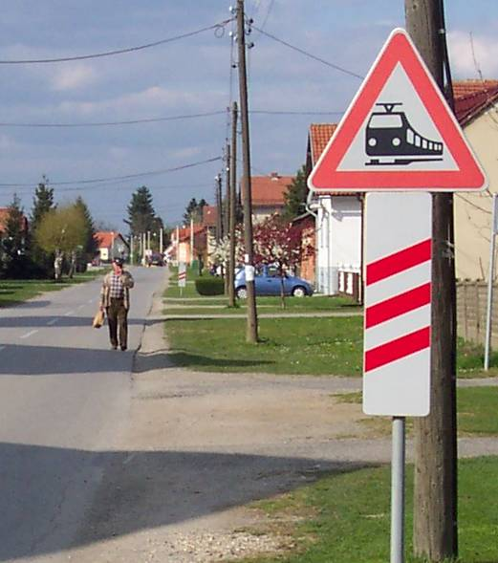
Znakovi opasnosti
OPASNOST !
Približavanje prijelazu preko pruge bez branika

Slide 16
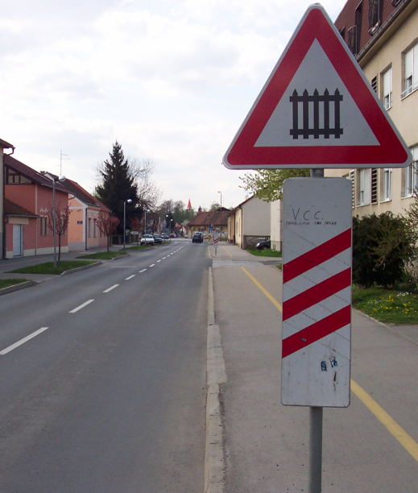
Znakovi opasnosti
OPASNOST !
Prijelaz preko pruge s branikom

Slide 17
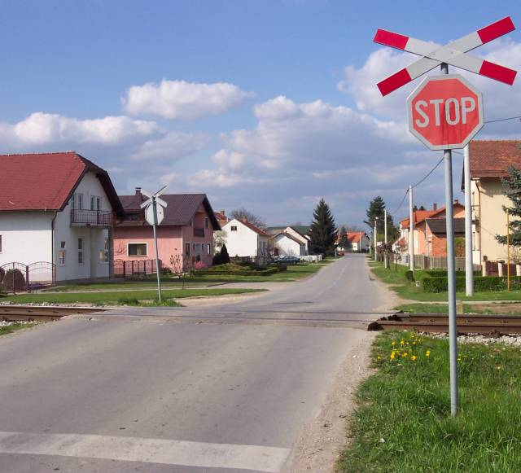
Znakovi opasnosti
OPASNOST !
Prijelaz preko
pruge bez
branika

Slide 18
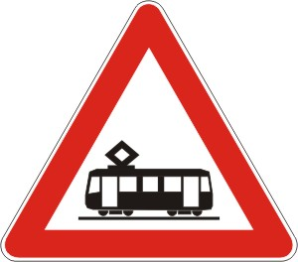
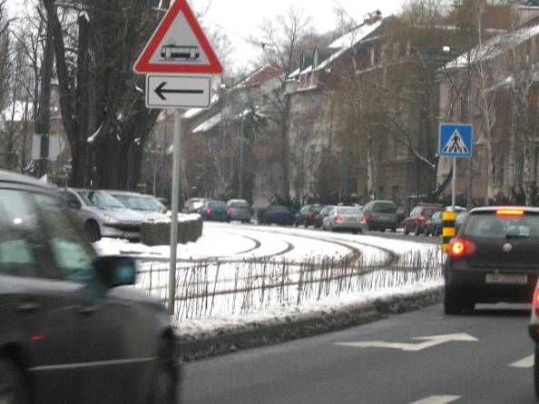
Znakovi opasnosti
OPASNOST !
Prijelaz preko tramvajske pruge

Slide 19
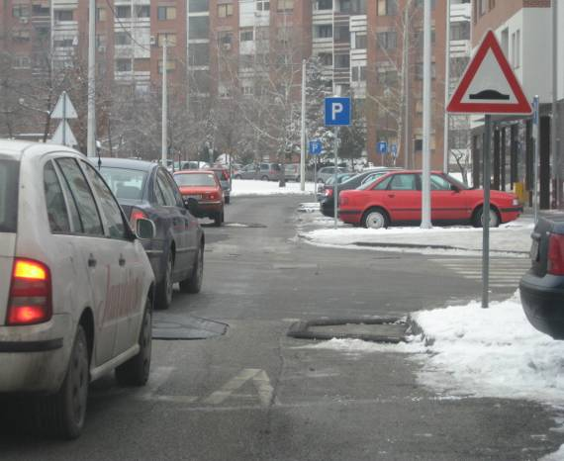
Znakovi opasnosti
OPASNOST !
Neravan kolnik zbog izbočine

Slide 20
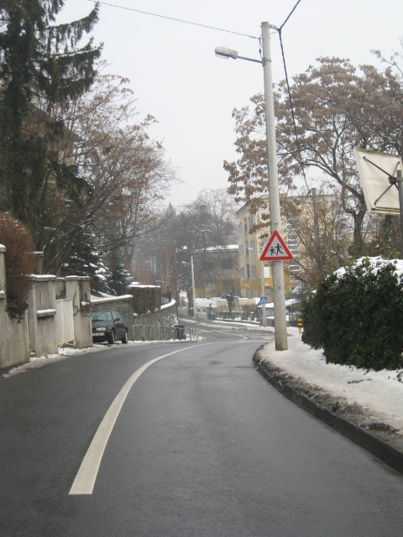
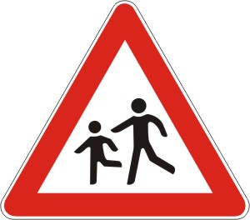
Znakovi opasnosti
OPASNOST !
Djeca na cesti

Slide 21
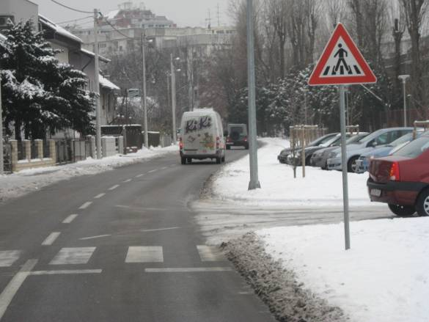
Znakovi opasnosti
OPASNOST !
Pješački prijelaz

Slide 22
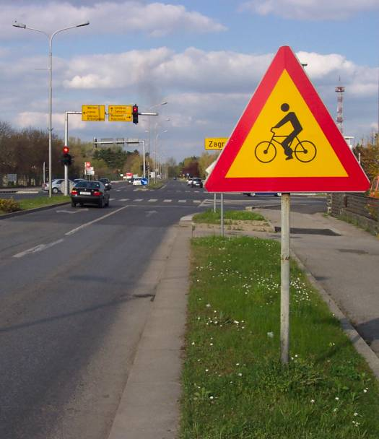
Znakovi opasnosti
OPASNOST !
Biciklisti na cesti

Slide 23
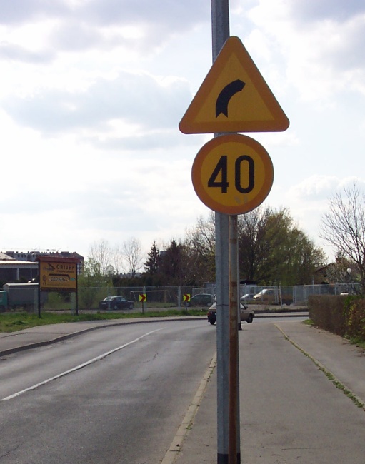
Znakovi opasnosti
OPASNOST !
Zavoj u desno

Slide 24
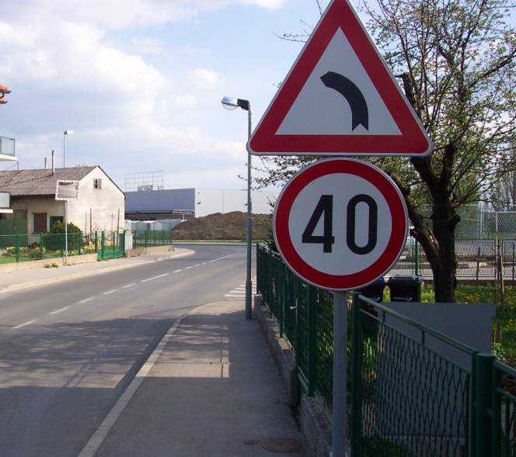
Znakovi opasnosti
OPASNOST !
Zavoj u lijevo

Slide 25
Pravokutni znakovi obavijesti
Znakovi obavijesti nas obavješćuju o mnogim važnim stvarima na cesti ili uz cestu kojom se krećemo.
To su naši pomoćnici.

Slide 26
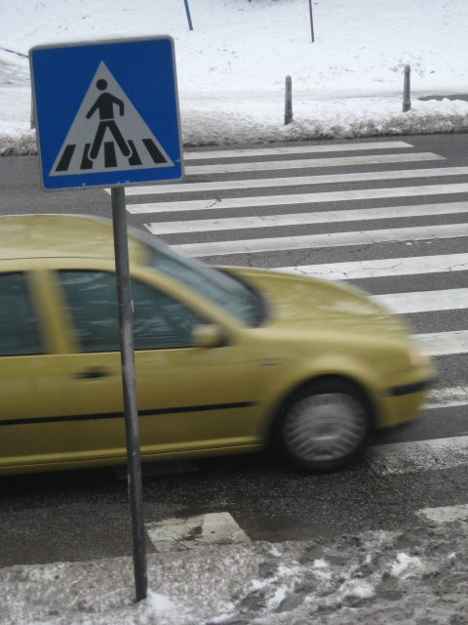
Znakovi obavijesti
Obilježen pješački prijelaz

Slide 27
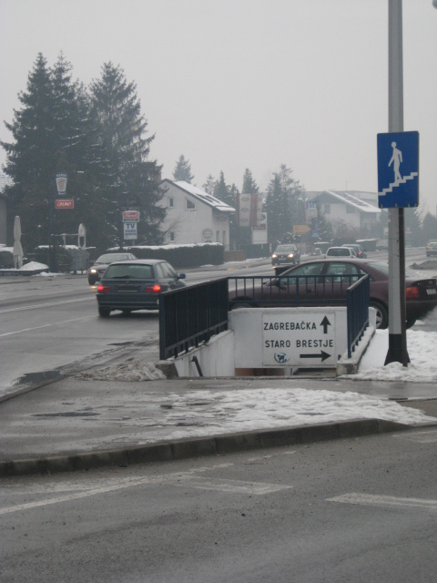
Znakovi obavijesti
Podzemni ili nadzemni pješački prijelaz

Slide 28
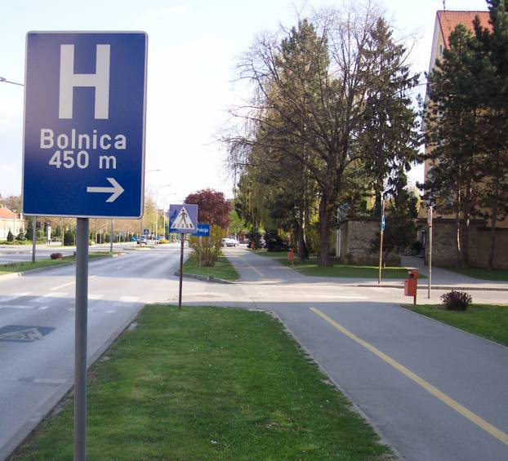
Znakovi obavijesti
Bolnica

Slide 29
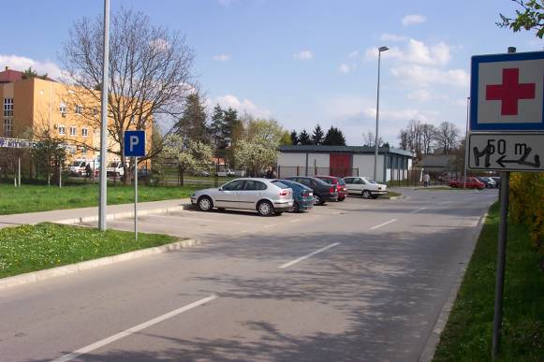
Znakovi obavijesti
Ustanova hitne medicinske pomoći

Slide 30
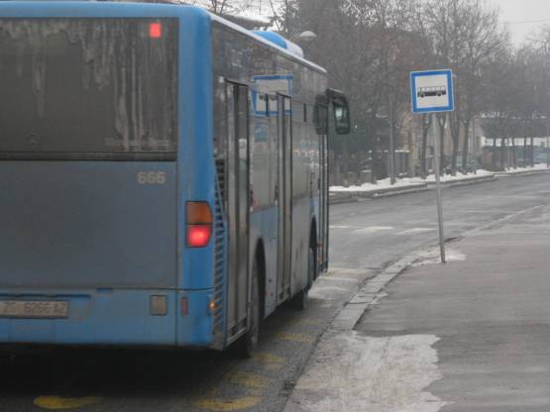
Znakovi obavijesti
Stajalište autobusa

Slide 31
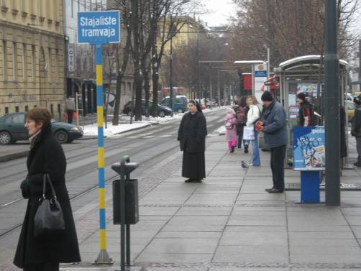
Znakovi obavijesti
Stajalište tramvaja

Slide 32
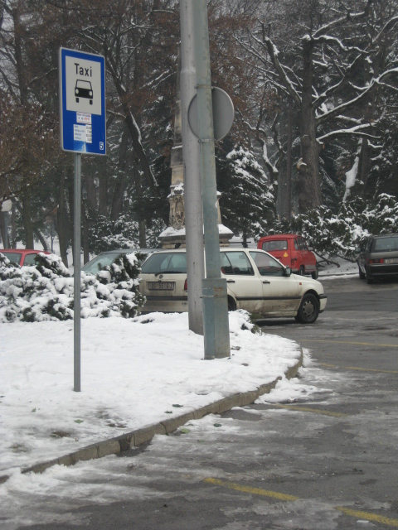
Znakovi obavijesti
Stajalište taksija

Slide 33
Znakovi obavijesti
Luka - pristanište - trajekt

Slide 34
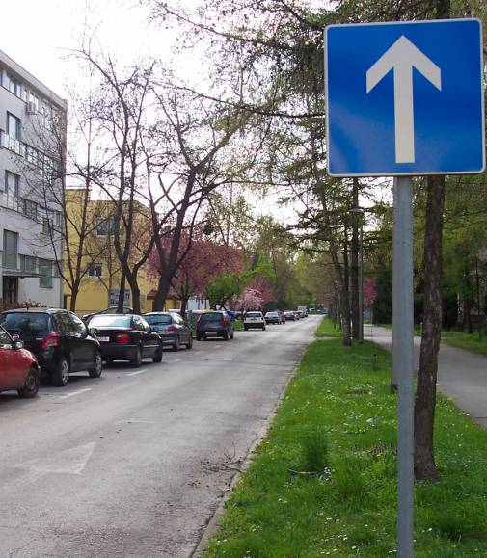
Znakovi obavijesti
Cesta s jednosmjernim prometom

Slide 35
Znakovi obavijesti
Školska patrola

Slide 36
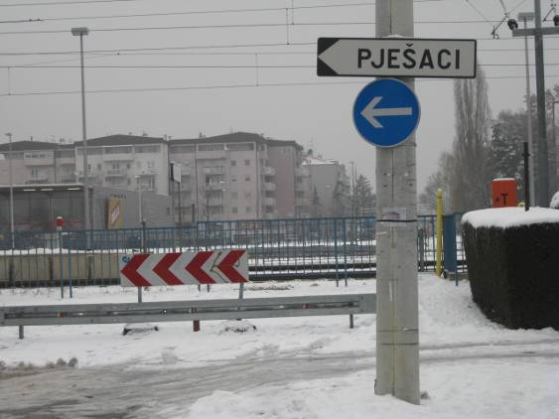
Znakovi obavijesti
Putokaz za pješake

Slide 37
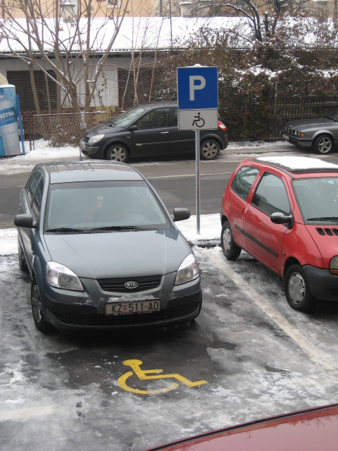
Znakovi obavijesti
Parkiralište
________________________________________________________
Parkirno mjesto za osobe s invaliditetom

Slide 38
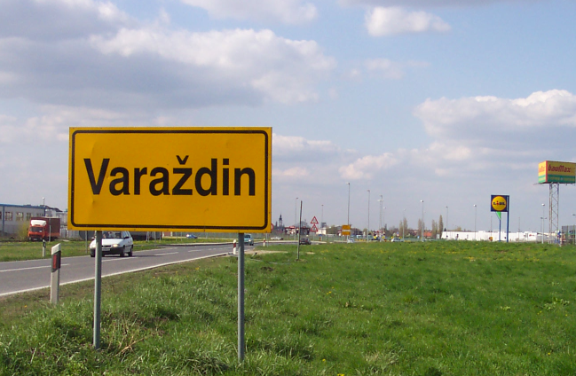
Znakovi obavijesti
Naziv
mjesta

Slide 39
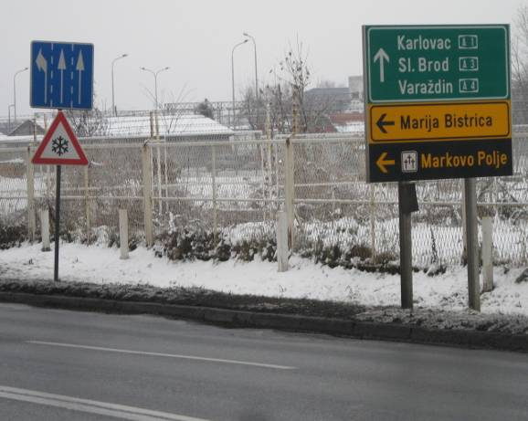
Znakovi obavijesti
Putokazi

